Slide 1
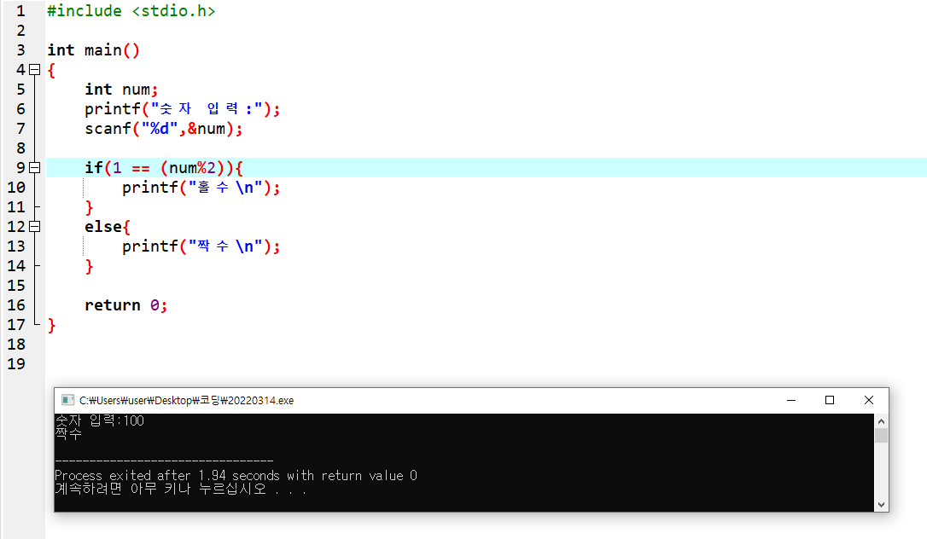
1. 입력한 값이 홀수인지 짝수인지를 판별하는 프로그램을 작성하시오.
숫자 입력 : 100
짝수 입니다.

Slide 2
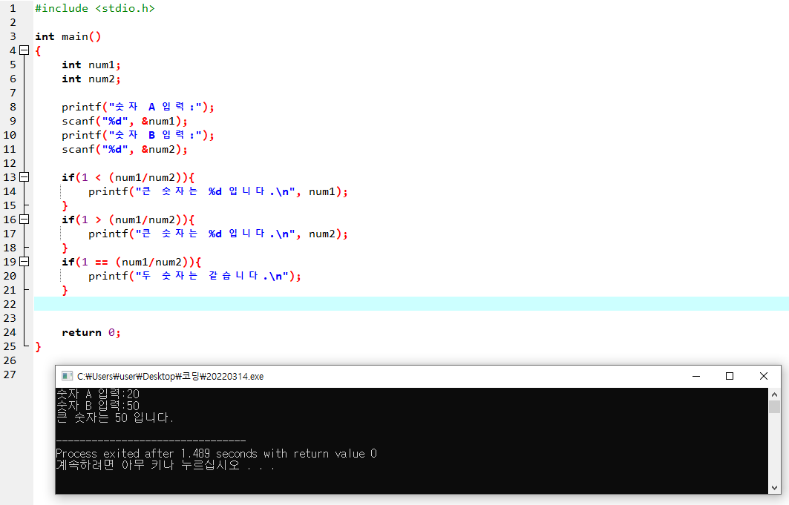
2. 두 개의 숫자를 입력 받아 큰 수를 출력하는 프로그램 작성
숫자 A 입력 : 20
숫자 B 입력 : 50
큰 숫자는 50 입니다.

Slide 3
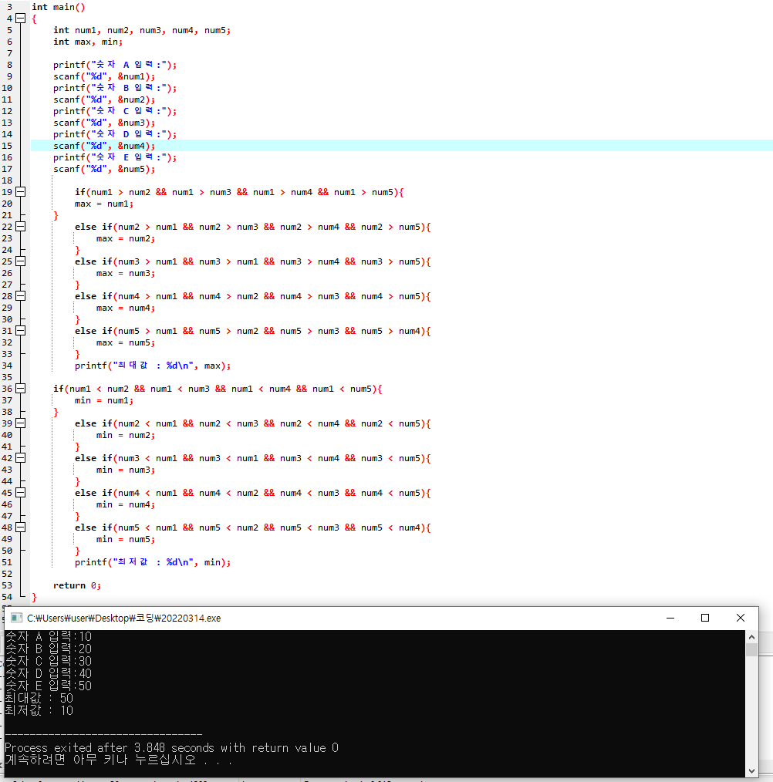
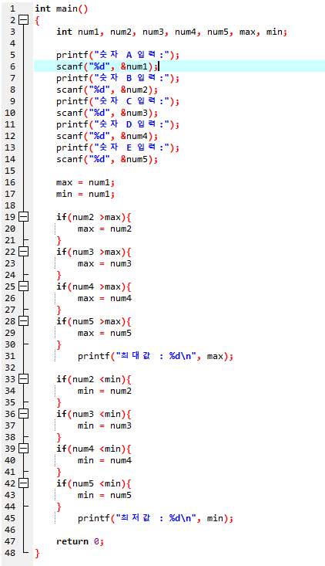
3. 5개의 숫자를 입력 받아
최저 값을 출력하는 프로그램 작성
숫자 A 입력 : 10
숫자 B 입력 : 20
숫자 C 입력 : 30
숫자 D 입력 : 40
숫자 E 입력 : 50
최대값은 50 입니다.
최저값은 10 입니다.

Slide 4
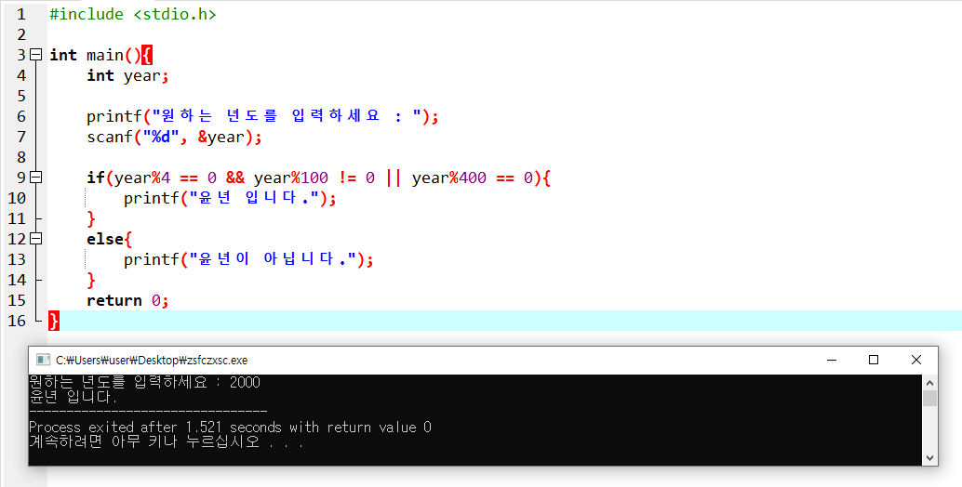
4. 윤년인지 아닌지를 판단하는 프로그램 작성
원하는 년도를 입력하세요 : 2000
윤년 입니다.
* 아래 두 가지 중 하나만 만족하면 윤년
- year가 4로 나누어 떨어지고,
100으로는 나누어 떨어지지 않음
- year가 400으로 나누어 떨어짐
hint : 인터넷에서 "윤년"이 무엇인지 알아보고,
확인하는 방법(조건)을 찾아보고 적용한다.

Slide 5
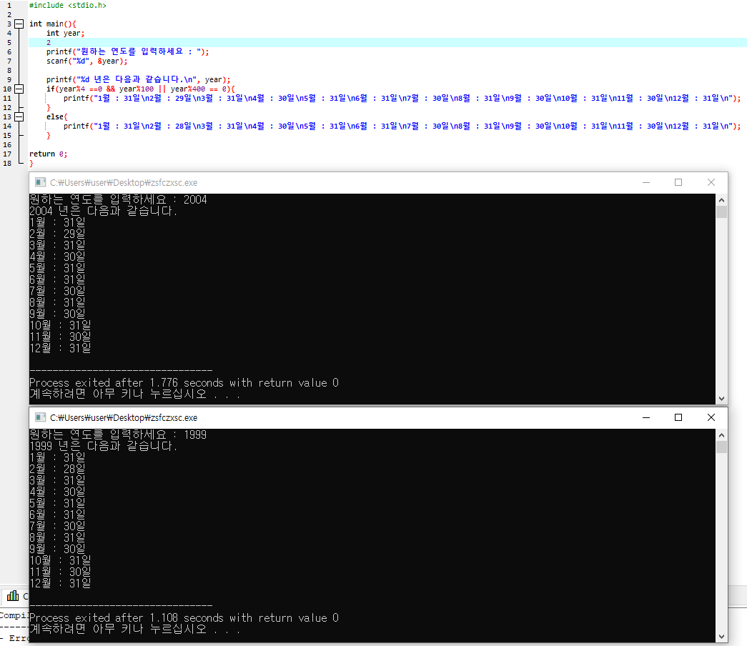
5. 입력한 년도의 각 월의 마지막 날을 출력하기
원하는 연도를 입력하세요 : 2004
2004년은 다음과 같습니다.
1월 : 31일
2월 : 29일 * 윤년 29일, 평년 28일
3월 : 31일
4월 : 30일
5월 : 31일
6월 : 31일
7월 : 30일
8월 : 31일
9월 : 30일
10월 : 31일
11월 : 30일
12월 : 31일
윤년일 경우
윤년이 아닐 일 경우

Slide 6
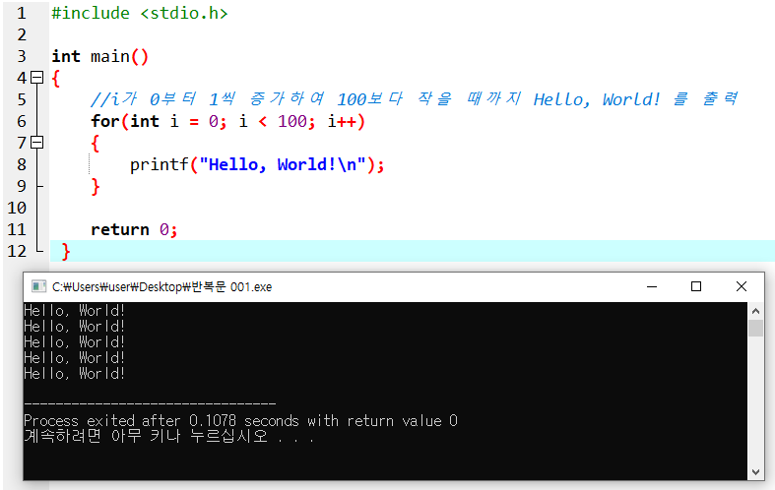

Slide 7
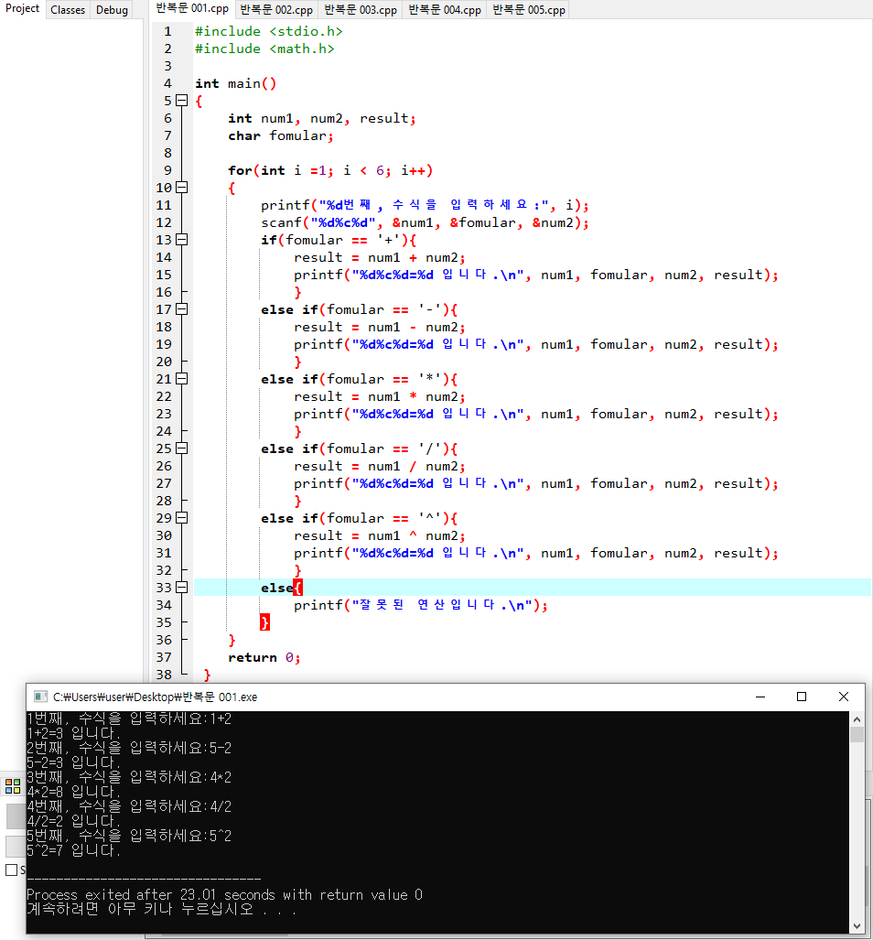
계산기가 5번 수행되도록 변경
1번째, 수식을 입력하세요 : 5+3
5 + 3 = 8 입니다.
2번째, 수식을 입력하세요 : 5-3
5 – 3 = 2 입니다.
3번째, 수식을 입력하세요 : 5*3
5 * 3 = 15 입니다.
4번째, 수식을 입력하세요 : 5/3
5 / 3 = 1 입니다.
5번째, 수식을 입력하세요 : 5^2
5 ^ 2 = 25 입니다.

Slide 8
